Slide 1
DETERMINACE LIDSKÉ PSYCHIKY

Slide 2

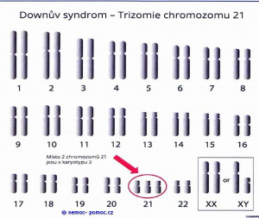
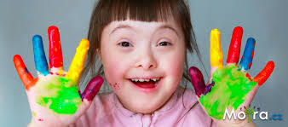
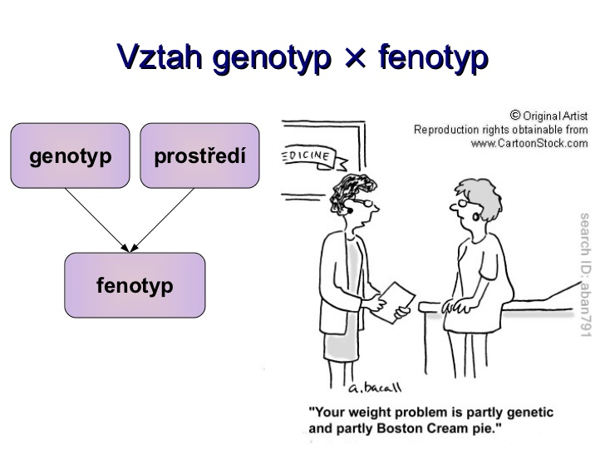
ČINITELÉ VÝVOJE
VNITŘNÍ
VNĚJŠÍ
dědičnost a genetická podmíněnost
Evolučně preformované programy (reflexy)
vrozená výbava (pre, peri a post)
somatické faktory
obecné sociokulturní vlivy,
větší sociální skupina,
malá sociální skupina,
výchova,
vlastní aktivita člověka

Slide 3
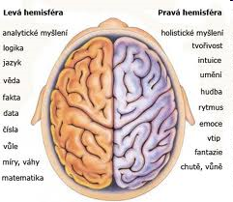
Mozek jako orgánový základ lidské psychiky
  LEVÁ HEMISFÉRA
analytická
vznik vět a řešení matematických rovnic
pamětní představy
logické, abstraktní, obecnější zákonitosti
řešení problémů
věda
sebeuvědomování, autoregulace
poškození
  PRAVÁ HEMISFÉRA
komplexní
zrakové a sluchové podněty
neverbální orientace v prostředí
fantazijní představy
hudba, rytmus
emoce, intuice
tvořivost, umění,
poškození dětství, dospělost

Slide 4
Mozek jako orgánový základ lidské psychiky
mozková kůra čelního laloku,
Levostranný frontálně-temporální systém
limbický systém
bazální ganglia (Vágnerová, 2016)

Slide 5
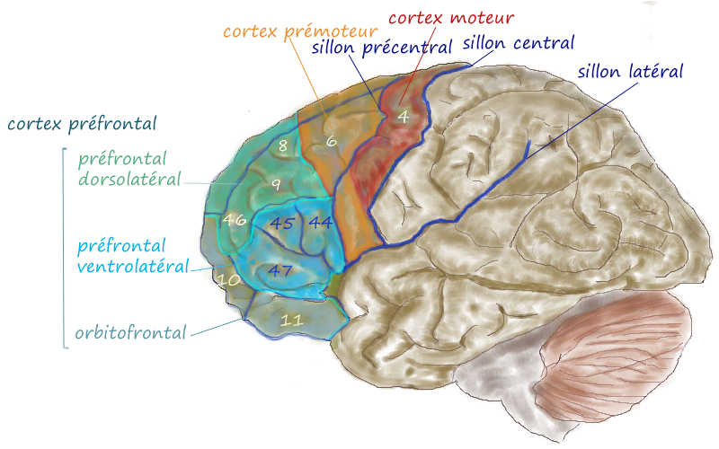
prefrontální mozková kůra
aktivace a bdělost
abstrakce, analýza
integrace smyslových vjemů
rozhodování, plánování
regulace emocí
uvědomovat si své pocity, orientovat se v nich
  Přestože jsou výzkumy emoční regulace v mozku na začátku: Heller et al. (2013) zjistili, že u pacientů s depresí, kterým se v průběhu 6 měsíců stav nejvíce zlepšil, se také nejvíce zvýšila aktivita prefrontální kůry.

Slide 6
LEVOSTRANNÝ FRONTÁLNĚ-TEMPORÁLNÍ SYSTÉM
v levém čelním, spánkovém a temenním laloku
jazyk a řeč
Brocovo centrum(kontrola pohybů rtů, jazyka, hlasivek)
Wernickovo centrum

Slide 7
LIMBICKÝ SYSTÉM
část prefrontální mozkové kůry, hipokampus, amygdalu, hypotalamus a přední talamus
amygdala
  řízení a kontrola emočního prožívání
  pud sebezáchovy,
  sexuální chování (neokortex ovlivňuje emoce, aby nebyly příliš intenzivní);
  závažnost informací
  informace o stavu prostředí (vybrat adekvátní vzorec chování)
  hipokampus
    prostorová orientace (aktivace plán x změna cesty u taxi)
    krátkodobé uchování informací
    transformace prožitků do vzpomínek
    x neschopnost uchovávat

Slide 8
BAZÁLNÍ GANGLIA
řízení a koordinaci především volní hybnosti
exprese emocí
„…může modifikovat průběh myšlenkových pochodů, které využívají aktuální informace zachycené v pracovní paměti.“ (Kulišťák, 2003 in Vágnerová, 2016, s. 37)
dysfunkce: Tourettův syndrom , obsedantně-kompulzivní porucha, Parkinsonova choroba, Huntingtonova choroba aj.)

Slide 9
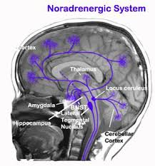
NEUROMEDIÁTORY
malé molekuly umožňující směrovaný přenos nervového signálu přes chemickou synapsi
DOPAMIN
ADRENALIN
NORADRENALIN
SEROTONIN
ACETYLCHOLIN
MELATONIN
OXYTOCIN (Vágnerová, 2016)

Slide 10
BLATNÝ, M. a kol. Psychologie osobnosti: hlavní témata, současné přístupy. Praha: Grada, 2010. ISBN 978-80-247-3434-7.
PLHÁKOVÁ, A. Učebnice obecné psychologie. Praha: Academia, 2008. ISBN 978-80-200-1499-3.
SZABÓ, I., KOLIBOVÁ, D. Základy psychologie. Ružomberok: Verbum, 2015. ISBN 978-80-561-0198-8.
Vágnerová, M. Obecná psychologie: dílčí aspekty lidské psychiky a jejich orgánový základ. Praha: Univerzita Karlova, nakladatelství Karolinum, 2016. ISBN 978-80-246-3268-1.
Atkinson, R. et al. Psychologie. 2., aktualiz. vyd. Praha: Portál, 2003. ISBN 80-7178-640-3.
KERN, H. Přehled psychologie. Praha: Portál, 2002. ISBN 80-7367-121-2.
NAKONEČNÝ, M. Encyklopedie obecné psychologie. Praha: Academia, 1997. ISBN 80-200-0625-7.

